Slide 1

Université Abderrahmane Mira – Bejaïa
Faculté de médecine
N. Tissulaires. à transmission
transcutanée
Dr. AMIOUR
Année universitaire 2023/2024

Slide 2
I. Le syndrome de larva migrans cutanée
1 - Définition:
Le syndrome de larva migrans cutanée (ou larbish ou Creeping disease) correspond à l’ensemble des symptômes dus à la pénétration transcutanée chez l’homme de larves d’ankylostomes parasitant normalement l’animal (dermite ankylostomienne).
= impasse parasitaire.
2 - Agents pathogènes :
Ancylostoma caninum : parasite du chien
Ancylostoma brasiliensis : parasite du chat.
Leur cycle naturel est comparable à celui des ankylostomes humains et aboutit à la présence de larves infestantes dans les sols humides et chauds souillés par les déjections des chiens et des chats.
L’homme s’infeste en marchant pieds nus ou en s’allongeant sur le sol contaminé. Les larves pénètrent activement par voie transcutanée, migrent sous la peau et, n'étant pas adaptées à l'homme, meurent en quelques semaines à mois.

Slide 3
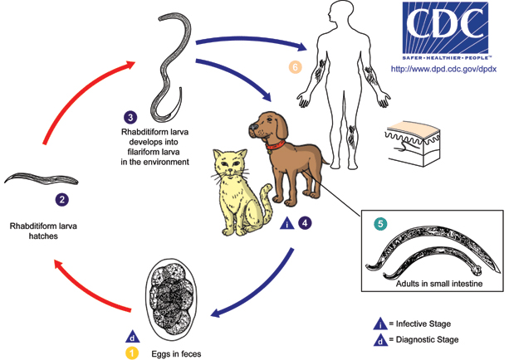

Slide 4
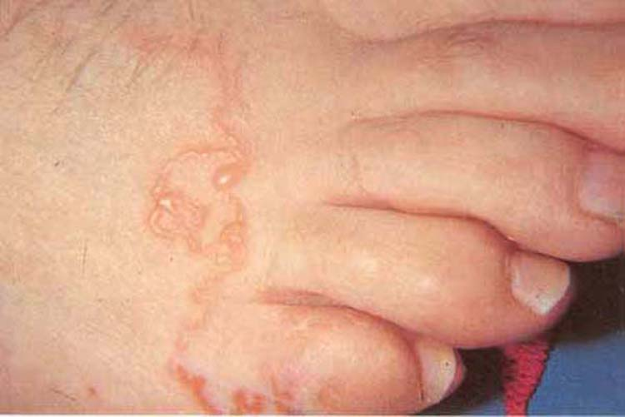
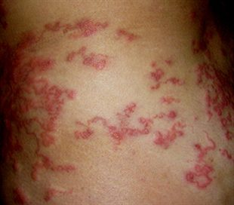
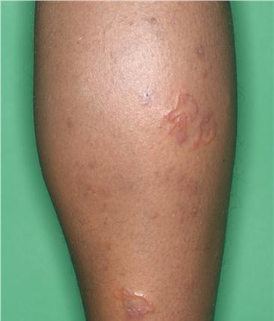
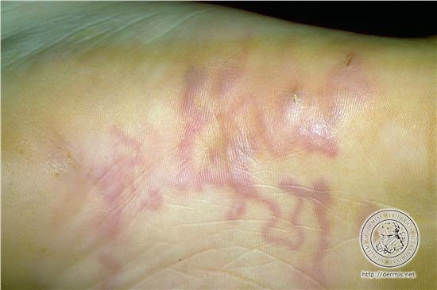
3 - Clinique:
La pénétration transcutanée de larve peut entraîner l’apparition de papules (folliculite ankylostomienne) , d’où part un trajet serpigineux, érythémateux et prurigineux avançant d’environ 03 cm / jour, (Vitesse de migration (+) lente).
(Vitesse de migration Larva currens (5 à 6 cm / heure : larves d’anguillule de l’homme)).
Elles sont localisées aux régions cutanées en contact avec le sol.
Les lésions, prurigineuses, disparaissent au bout de quelques mois.
Risque de surinfection ( impétiginisation).
Pas d’évolution en adultes.
En l’absence de traitement le syndrome dure quelques semaines rarement plusieurs mois.

Slide 5
4 - Diagnostic :
Le diagnostic repose sur:
la clinique (lésions serpigineuses, de migration lente) .
l’anamnèse rapportant un séjour en zone d’endémie.
Le taux des éosinophiles est souvent normal.( HEOS inconstante).
La tentative d’extraction de la larve est aléatoire, douloureuse et inutile.
La biopsie cutanée est inutile, la larve étant « en avance » sur la lésion et n’étant donc pas observée.
5 - Traitement:
Il est uniquement médical:
- ivermectine (Stromectol®) : 200 µg/kg en une prise.
- albendazole (Zentel®, Eskazol®) : un comprimé à 400 mg pendant trois jours, en alternative.
6- Prophylaxie:
Éviter de marcher pieds nus dans les pays tropicaux.
A la plage, s'asseoir ou s'allonger sur une natte (ou serviette) suffisamment épaisse pour que les larves ne puissent pas la traverser.
Éviter le contact et les jeux avec les jeunes chiens et les chats non vermifugés.
Bien laver les mains des enfants après contact avec la terre ou le sable (la contamination par les mains sales est la plus fréquente chez l'enfant).

Slide 6

2. LES filaires et Filarioses
1. Définition :
- Les filarioses sont des nématodoses tropicales dues à des nématodes de la famille des Filaridés.
- Ils sont réparti en 2 groupes :
A. Filarioses pathogènes : +++
on distingues 2 types en fonction de la localisation des adultes dans l’organisme.
a)- Filarioses lymphatiques : Adultes dans les ganglions et les vaisseaux lymphatiques .
- Wuchereriose : Wuchereria bancrofti : Asie , Afrique, Amérique centrale et du sud.
- Brugioses : - Brugia : - Brugia malayi : exclusivement en Asie (Malaisie).
- Brugia timori : Asie ( ile timor Indonésie)
b)- Filarioses cutanéo-muqueuses : adultes dans le tissu sous-cutané.
- Onchocercose : - Onchocerca volvulus : Afrique , Amérique centrale et sud , Yémen.
- La Loase : - Loa loa : Afrique centrale (Strictement africaine).
(- Dracunculose : - Dracunculus medinensis : (Filariose de Médine) filariose à
transmission orale ( Asie, Amérique latine, Afrique ,Algérie ++)).
B. Filarioses peu ou pas pathogènes :
- Adultes dans le tissu sous-cutané et les séreuses :
- Mansonelloses : Mansonella perstans , streptocerca , ozzardi : Afrique, Amérique centrale.

Slide 7
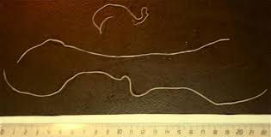
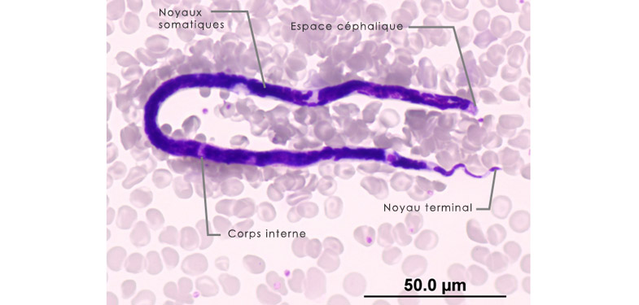
2. Epidémiologie :
- Agents pathogènes :
1. Filaires adultes :
- Nématodes blancs.
- Filiforme.
- 4 – 10 cm de long (1 mètre pour Dracunculus).
- Vivipare.
- Longévité : +++ : (- F. lymphatiques vivent pdt 15-20 ans ,
- L. loa vivent sous la peau pdt 15 ans
- O. volvulus vivent dans le derme libre
ou dans les nodules fibreux pdt 15 ans ).
- Réservoir = vx lymphatiques de l’H , derme.
Larves : microfilaires:
- Microscopique : 300/8 µm
Présence de gaine ou non .

Slide 8
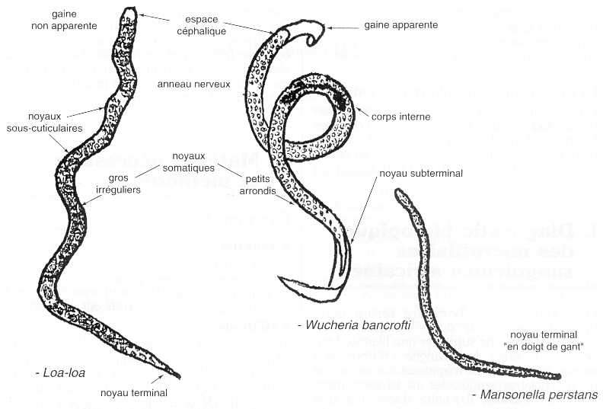
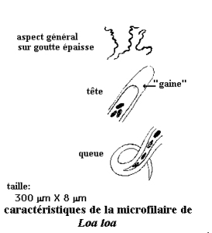
2. Epidémiologie :
- Agents pathogènes :

Slide 9
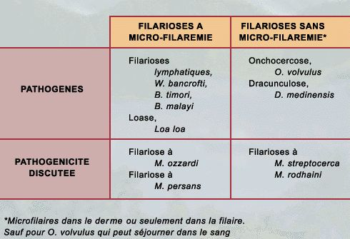
2. Epidémiologie :
- Agents pathogènes :

Slide 10
Filariose lymphatique
Filariose tissulaire
Cutanéo-muqueuses
Dracunculose
Agent pathogène
W.bancrofti +++
B.malayi , B.timori
Loa loa
Onchocerca
volvulus
Dracunculus medinensis
Adulte
vx lymphatiques
peau
peau
peau
Microfilaire
sang (périodicité nocturne)
sang (périodicité diurne)
Derme et Œil
l’utérus de la femelle ou milieu extérieur
HD
Homme
Homme
Homme
Homme et mammifères
Vecteur ou HI
Diptère: vecteur
Moustiques femelles
(Culex, Aedes,…. )
Diptère: vecteur
Taon :
Chrysops femelle
Diptère: vecteur
Simulie femelle
Simulium damnosum
HI: Crustacé d’eau douce: Cyclops
Contamination
Piqûre
(transcutanée)
Piqûre
(transcutanée)
Piqûre
(transcutanée)
voie orale

Slide 11
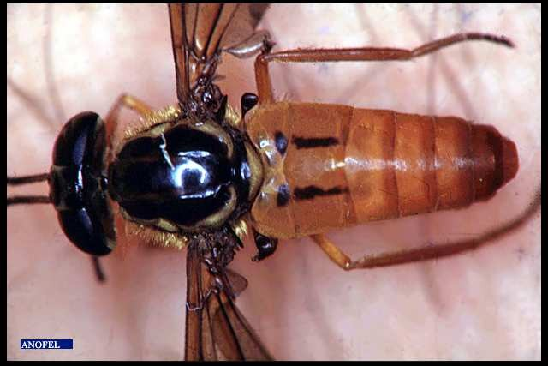
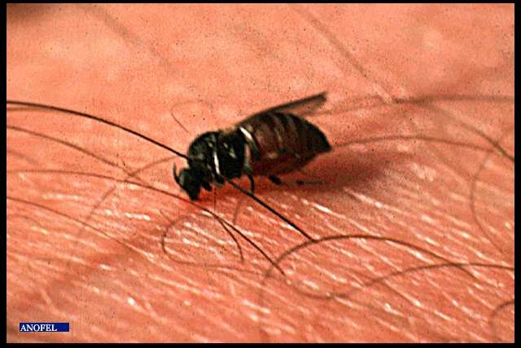
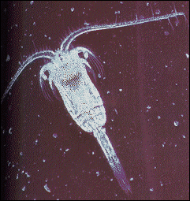
La loase
HI = taon = Chrysops femelle :
mouche rouge, hôte intermédiaire
Elle pique le jour.
L’onchocercose:
Hôte intermédiaire : Simulie femelle : Simulium damnosum ( Bufalo fly) (moucheron) , Mouche noire
Dracunculose :
HI : Cyclops (crustacé d’eau douce).

Slide 12
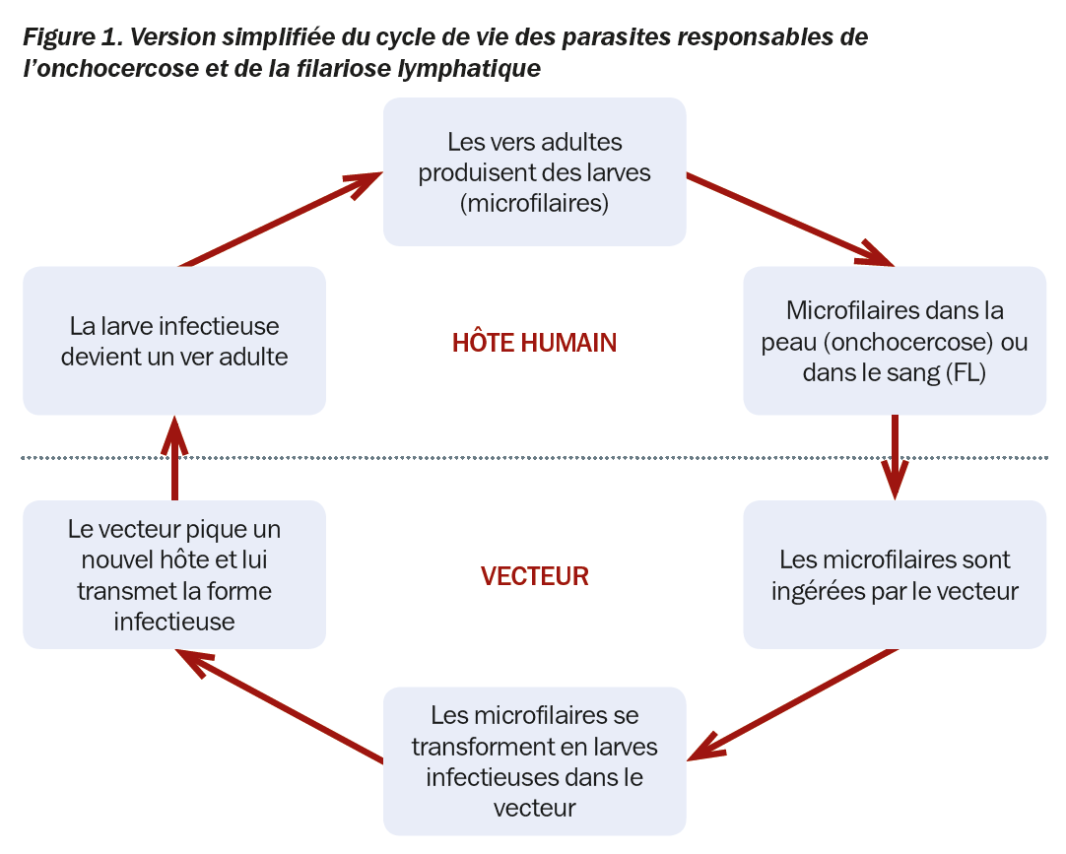
c- Cycle évolutif et mode de contamination :
- cycles indirects longs , hétéroxènes.
hôte définitif
hôte intermédiaire

Slide 13
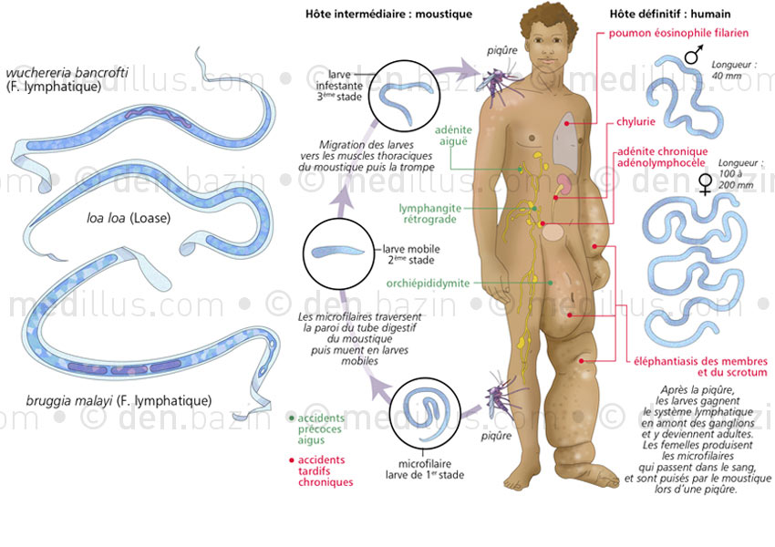
Filarioses lymphatiques

Slide 14
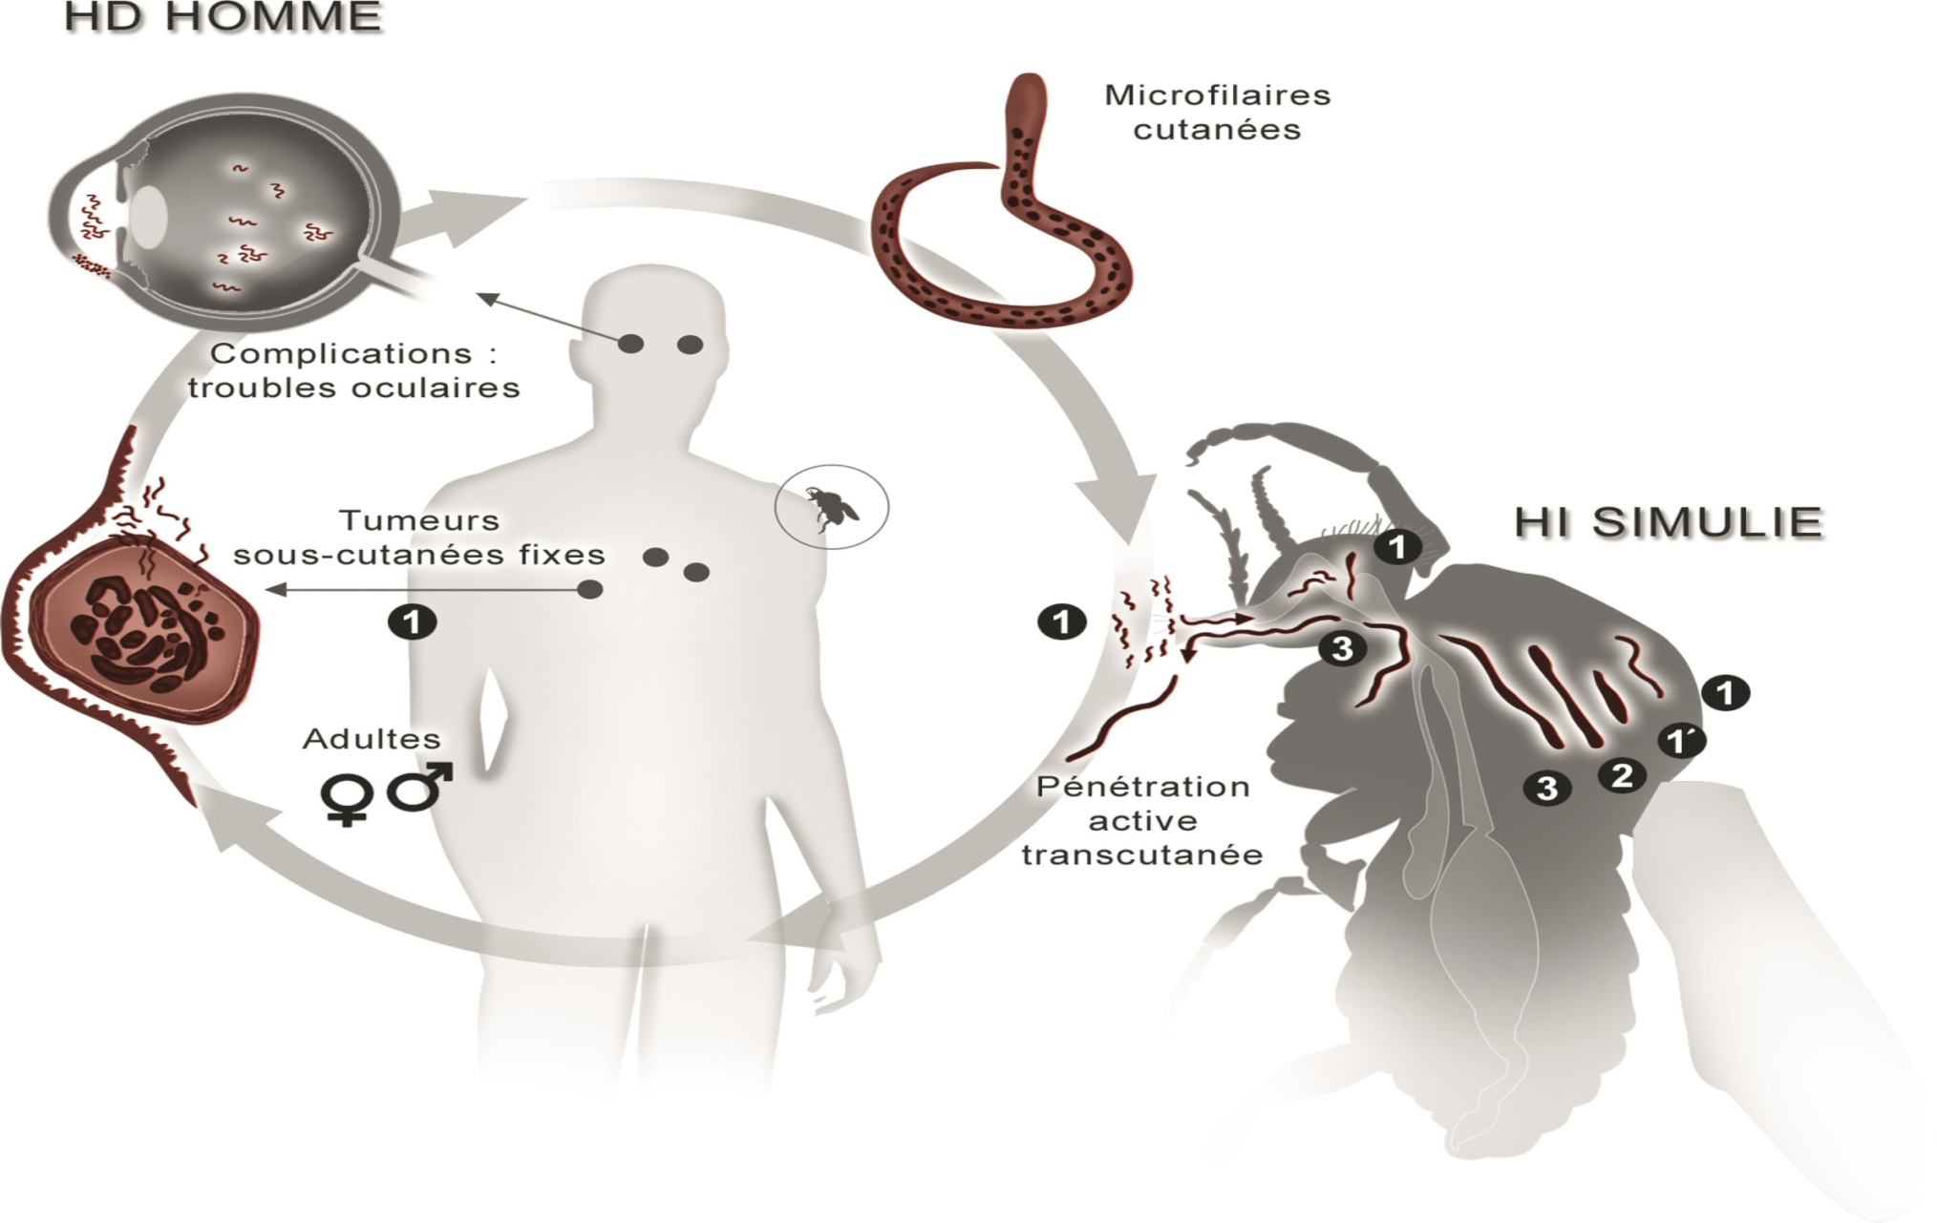
Onchocercose

Slide 15
3. Clinique :
A. Les filarioses lymphatiques :
Phase de pénétration : Asymptomatique.
Phase aigue : localisation des adultes dans
le système lymphatique .
- Incubation : 3 mois – 1 an.
- Signes généraux : fièvre, asthénie.
- Lymphangite aigue des membres : inferieurs +++
- Œdème inflammatoire douloureux.
- Adénite régionale satellite
Progression centrifuge (de la racine vers l’extrémité
des membres) , Fugaces , Récidivantes.
- Atteinte organes génitaux : lymphangite du scrotum, orchite
Phase chronique : évolution sur plusieurs dizaines d’années
- Ralentissement de la circulation lymphatique
- Varices lymphatiques avec fistulisation ( chylurie, chylothorax).
- Eléphantiasis : stase lymphatique scrotum, sein, membres sup et inf, c’est une hypertrophie sclérofibrineuse du derme et hypoderme succédant à des crises de lymphangites. Peuvent aboutir à des infirmités monstrueuses.

Slide 16
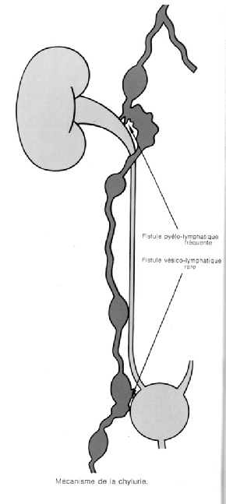
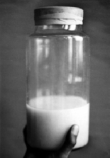
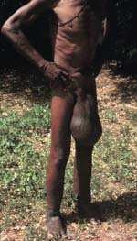
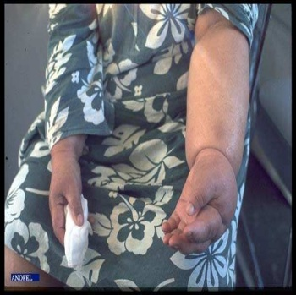

3. Clinique :
A. Les filarioses lymphatiques :

Slide 17
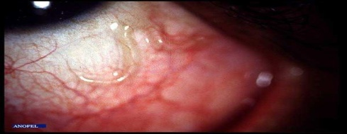
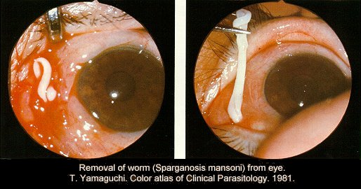
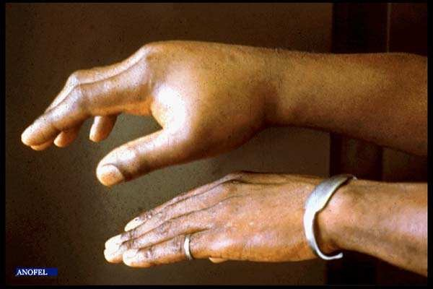
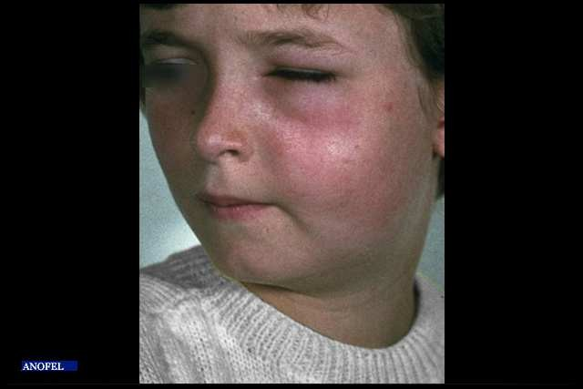
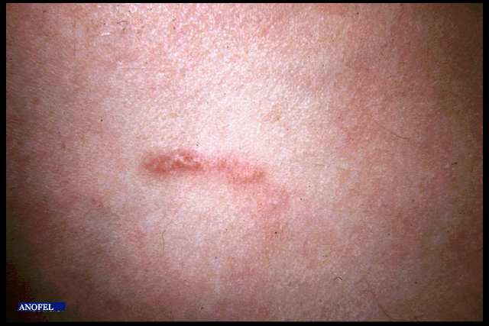
3. Clinique :
B. La loase :
Phase d’incubation : Asymptomatique pdt 3 mois.
Phase d’état :
- passage des adultes sous les conjonctives :
Reptation du ver adulte sous la peau :
Œdème de Calabar : érythémateux, unilatéral, prurigineux,
fugace et migrateur (qq heurs à qq jours), membres sup , face,
thorax
Photophobie, larmoiement, sensation de corps étranger.
Extraction possible.
Fourmillement désagréable, prurit localisé
- cordon palpable, mobile , se déplaçant 1 cm/h

Slide 18
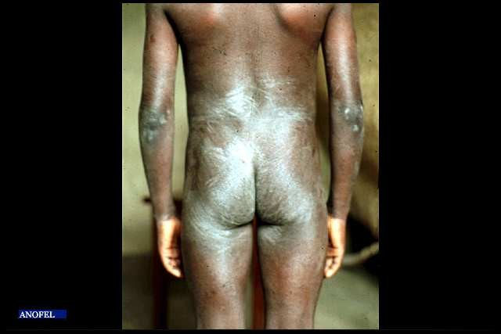
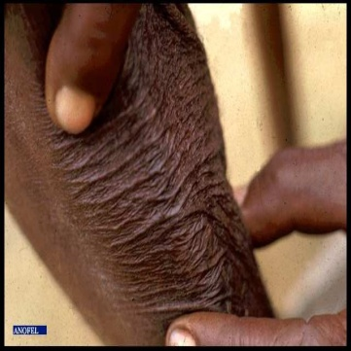
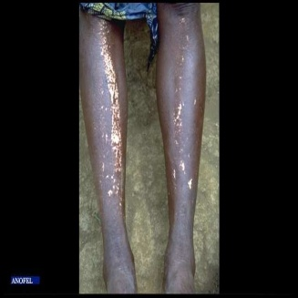
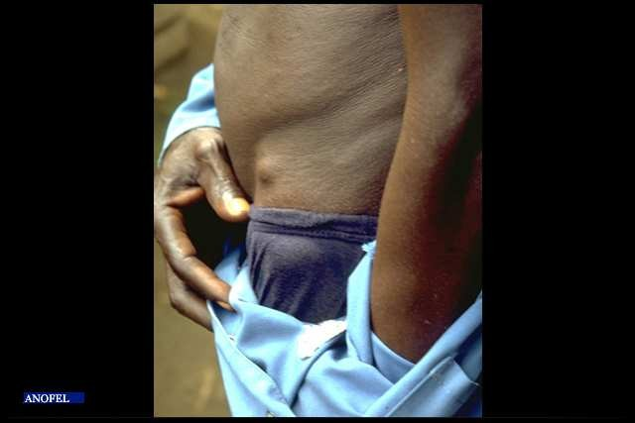
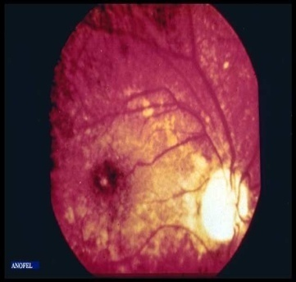
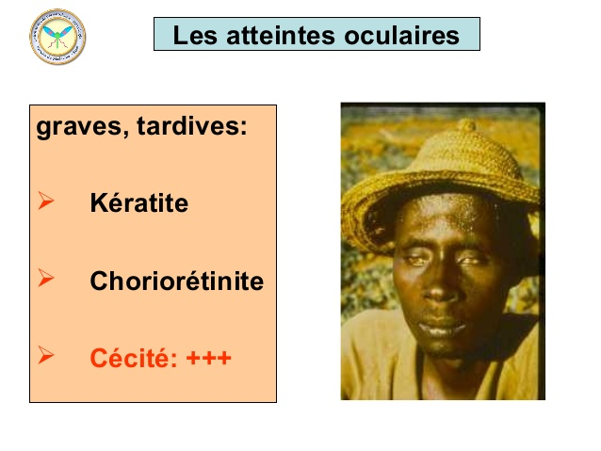
3. Clinique :
C. L’onchocercose :
Phase d’incubation : Asymptomatique , porteurs sains .
Phase d’état :
- Syndrome cutané :
- Syndrome kystique :
- Syndrome oculaire :
- Prurit isolé évoluant vers des lésions de grattage
cicatricielles (lombes, fesses, cuisses).
- Peau épaissie, pachydermie, aspect de peau de lézard.
- Dépigmentation bilatérale des crêtes tibiales.
Onchocercomes :
- nodules dus à l’enkystement de adultes.
- Kystes indolores, durs, fibreux.
- Trochanter, crête iliaque, gril costal.
- Pas de suppuration ni de calcification.
- Après 10-15 ans d’évolution.
- Kératite, choriorétinite, cécité +++ (cécité des rivières)

Slide 19
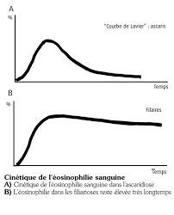
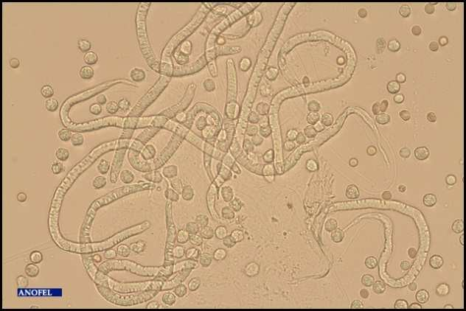
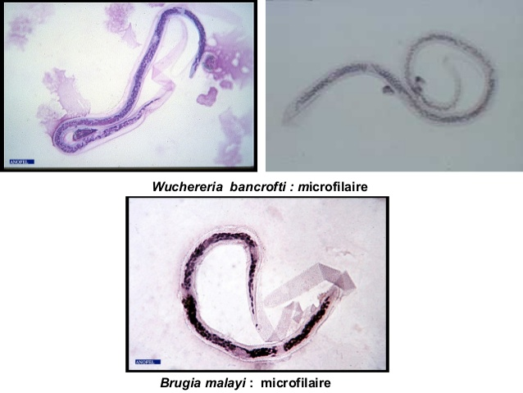
4. Diagnostique ++++ :
A. Filarioses lymphatiques:
Hyper éosinophilie sanguine: constante et
durable.
Diagnostic parasitologique :
- Diagnostic direct :
- Mise en évidence des microfilaire dans
le sang périphérique : - prélèvement de sang la nuit.
- état frais , frottis sanguin et goutte épaisse colorées au MGG.
- Leuco concentration
- Diagnostic indirect : Sérologie ++ :
- Pas de périodicité , - intérêt si pas de microfilaremie détectée.
Traitement:
- Manifestations aigues :
- Symptomatiques : AINS
- Parasitologique : microfilaricides à dose croissantes
(Diethylcarbamasine Notesine° , Ivermectine, Albendazole).
- Lésions tardives : chirurgie.

Slide 20
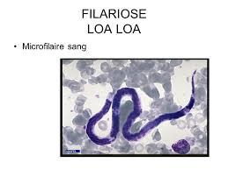
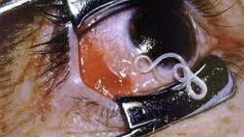
4. Diagnostique ++++ :
B. La loase :
Hyper éosinophilie sanguine: constante et
durable.
Diagnostic parasitologique :
- Diagnostic direct :
- Mise en évidence des microfilaire dans
le sang périphérique :
- prélèvement de sang le jour .
- état frais , frottis sanguin et
goutte épaisse colorées au MGG.
- Leuco concentration
- Numération des microfilaires obligatoire +++
Mise e évidence des adultes : sous les tégument
ou au niveau des conjonctives : extraction.
- Diagnostic indirect : Sérologie ++ :
- Pas de périodicité ,
- intérêt si pas de microfilaremie détectée.

Slide 21
4. Diagnostique ++++ :
B. La loase :
Traitement :
- Diéthylcarbamazine (Notézine®)
- Doses très progressivement croissantes
- Associé à antihistaminiques ou corticoïdes
- Si > 50 microfilaires/mm³ sg accident de lyse filarienne
possible:
fièvre, céphalées, nausées, arthralgies, encéphalite
filarienne
- Ivermectine (Mectizan®)
- En cure unique
- Excellent microfilaricides mais peu actif sur les adultes

Slide 22
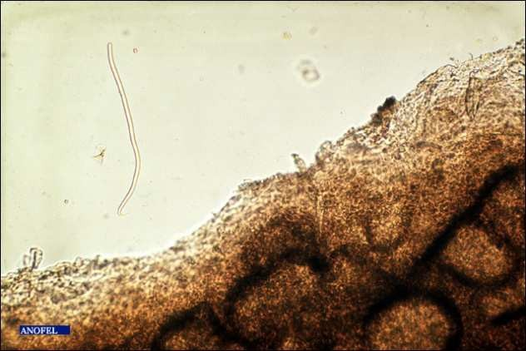
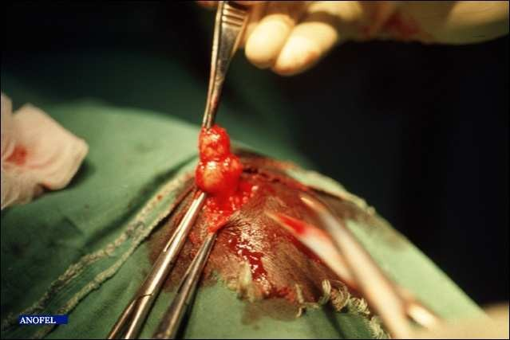
4. Diagnostique ++++ :
C. Onchocercose :
Hyper éosinophilie sanguine: constante et
durable.
Diagnostic parasitologique :
- Diagnostic direct :
- Mise en évidence des microfilaire:
- dans le derme : réalisation
d’une biopsie cutanée exsangue
- Dans la chambre antérieure de l’œil :
après examen du fond d’œil.
état frais , frottis colorées au MGG.
Mise e évidence des adultes : dans les nodules
après incision d’un onchocercome .
Diagnostic indirect : Sérologie ++ :
Traitement :
Ivermectine ou Notézine + antihistaminique + corticoïde.

